Slide 1


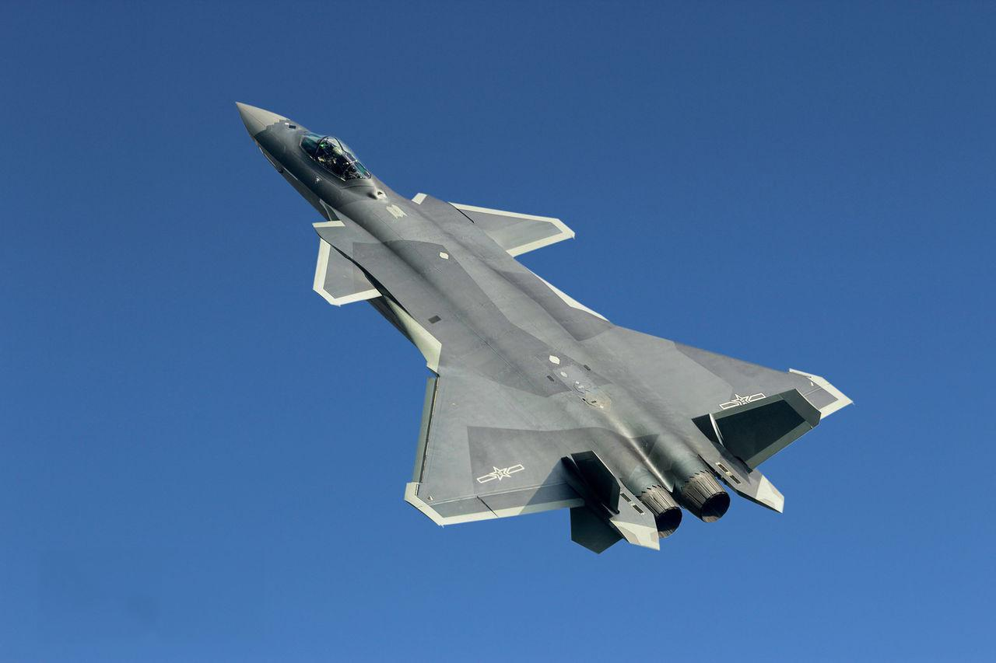



超大规模工业软件研制
现状及挑战
武君胜
西北工业大学 软件学院 E-mail: wujunsheng@nwpu.edu.cn
13991286187

Slide 2
1 关于工业软件
内容摘要
2 航空工业软件研制
3 工业软件研制问题分析
4 解决方案与思路

Slide 3
1 关于工业软件

Slide 4
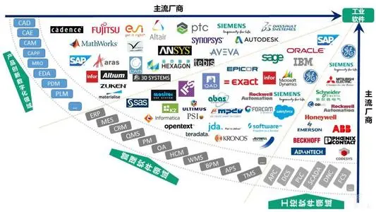

什么是工业软件？
工业软件定义：国标GB/T-36475-2018中将工业软件定义为在工业领域辅助进行工业设计、生产、通讯、控制的软件。
工业软件是以工业内容为主，贯穿于工业全生命周期，为工业增产增值服务的软件。
工业软件的本质，是将特定工业场景下的经验知识，以数字化模型或专业化软件工具的形式积累沉淀下来。

Slide 5
工业软件 ≠ 工业 + 软件
工业软件≠工业+软件
“工业” 和“软件”的相互影响。工业化先进程度决定了工业软件的先进程度，工业软件的先进程度决定了工业的效率。
工业软件，不仅涉及到各个工业垂直领域（航天航空、机械、汽车、消费电子、军工、制药等），同时涉及到工业工艺的各个流程环节（研发、生产、管理、协同等）。
工业
软件
行业维度
航天航空
机械
消费电子
汽车
军工
……
流程维度
研发
设计
生产
管理
协同
……
迭代维度
自身内部迭代业务驱动迭代
标准化维度
工业流程多样化
工艺流程复杂度

Slide 6
工业软件分类
根据产品形态、用途和特点的不同，工业软件可细分为运营管理软件、研发设计软件、生产控制软件、以及嵌入式软件。
软件类别
典型软件
软件功能
研发设计类
CAD (辅助设计)、 CAE (辅助分析)、CAM (辅助制造)、 CAPP (辅助工艺规划)、 PDM (产品数据管理)、 PLM
提高开发效率
降低开发成本
缩短开发周期
生产控制类
MES (制造执行系统)、 SCADA (数据采集与监控)、 HMI (人机界面)
提高设备利用率
提高制造质量
降低制造成本
运营管理类
ERP (企业资源计划)、 CRM (客户关系管理)、 SCM (供应链管理)、 HRM (人力资源管理)、 EAM (企业资产管理)
提高管理水平
提高物流效率
提升信息流效率
嵌入式工业软件
嵌入式操作系统、嵌入式支撑软件、嵌入式应用软件
提高智能化水平
提升装备性能
提升装备附加值

Slide 7
工业软件分类
CAD CorelDraw
设计绘图
数据反馈
现场控制
DCS SCADA
CAM CAE CAPP
仿真测试
研发设计软件
生产控制软件
流程管理
MES
流程设计
PLM PDM
产品数据
能效管理
EMS
ERP
企业资源管理
数据建模
数据反馈
信号控制
数据反馈
FM
财务管理
工业通信
HRM HCM
人力资源管理
数据反馈
运营管理软件
嵌入式软件
能源电子
EAM
资产管理
·
管理指令
汽车电子
CRM
营销管理
SCM
供应链管理
安防电子
BI
商业智能
数控系统
OA
办公协同
工业软件分类与全景图
2 6 94 2 8 6 5/ 4 7 05 4/ 2 0 2 0 0 6 18 1 0: 1 0

Slide 8
工业软件发展路径：从工具到系统化平台
随着工业系统复杂性的提升，工业软件的发展阶段也不断跃迁。工业软件的发展路径需经历工具软件、系统化平台、工业云平台、工业互联网平台四个阶段。
早期工业软件是解决特定场景需求的工具软件，如设计环节的CAD，仿真环节的CAE，管理环节的ERP等。而解决大型工厂生产协同的问题，则需要各种工业软件形成系统性平台。
云计算和5G的发展使得万物互联成为可能，依托这些底层技术的进步，横向的供应链协同和纵向的研发协同成为新的需求，工业软件的部署方式和服务形式也随之发生变化。
发展阶段
部署方式
需求导向
工具软件
本地部署+实施服务
解决单点需求
系统化平台
局域网/互联网部署
解决多场所协同需求
工业云平台+工业APP
云部署
解决供应链协同需求
工业互联网平台
工业互联网+物联网+融合
解决深度数字化需求

Slide 9

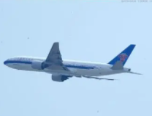
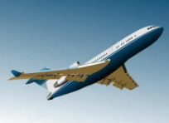

工业软件未来发展趋势
产业革命驱动工业发展，工业需求牵引工业软件，工业软件支撑工业进步。网络化、数字化、智能化仍将是未来五到十年的技术主线，也是工业软件的发展方向。当前正处于工业软件技术变革的新时代，也是我国工业软件后来居上的历史机遇期。网络化推动工业软件走向云端化、协同化、共享化；数字化是工业软件发展的核心，产品数字化与数字化交付、过程数字化与数字化转型需要新一代工业软件提供核心支撑；智能化是工业软件发展的未来，但工业智能化一定是以数字化为坚实基础。
从技术趋势来看，工业软件逐步走向集成化、平台化、智能化
01
02
从开发模式来看，工业软件逐步走向标准化、开放化、生态化
从市场应用来看，工业软件逐步走向工程化、大型化、复杂化
从服务方式来看，工业软件逐步走向定制化、柔性化、服务化
04
03
Notes:
从技术趋势来看，工业软件逐步走向集成化、平台化、智能化
a) 设计、制造、仿真一体化趋势推动 工业软件集成化发展
b) 系统级多学科、多工具融合推动工业软件平台化发展
c) AI、VR 等新技术日益成熟推动工业软件智能化发展
从开发模式来看，工业软件逐步走向标准化、开放化、生态化
a)多产品互联互通推动工业软件逐步走向标准化
b)多主体协作趋势推动工业软件走向开源与开放
c)行业巨头推动云的生态化开发加快服务化转型
d)中小企业拉动工业软件走向轻量化及低代码开发
从市场应用来看，工业软件逐步走向工程化、大型化、复杂化
a)应用场景行业化要求工业软件更高的工程化能力
b)应用场景多样化推动工业软件日渐大型化复杂化
从服务方式来看，工业软件逐步走向定制化、柔性化、服务化
需求多样化促进工业软件企业提升定制化设计、柔性化 生产和高效服务的能力。通过软件工程服务来体现专业价值 在特定用户身上产生黏性，
是工业软件不断挖掘用户潜在价值和扩大利润的主要途径和模式

Slide 10
2 航空工业软件研制

Slide 11
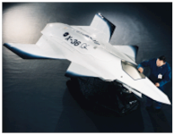
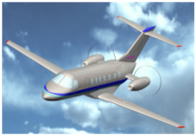



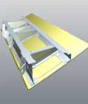
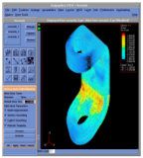
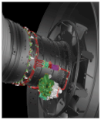

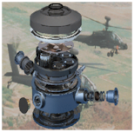
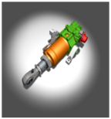
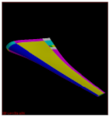
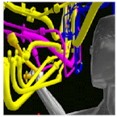
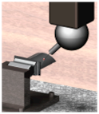
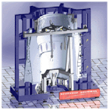
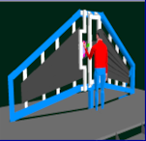
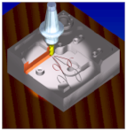
航空产品开发过程
Advanced Design
BOM Configurator
Configuration Studies
Base
Config
Common Platform
Base
Common Platform
Options
航空产品全生命周期过程
涵盖研发、设计、制造、服务保障等过程，需要系列数字化工具集和集成化的信息系统平台支持。
Config
Options
Apply Configuration Rules
概念设计
Multiple Configurations
Lofting
Analysis
DMU/DPA
Structural
Parts
Subsystems
& Part Design
Controls &
Accessories
详细设计
Composites
& Sheet Metal
Cable Routing
& Tubing
Quality &
Inspection
Tooling
Mfg. Simulation
Fabrication
制造
2 6 94 2 8 6 5/ 4 7 05 4/ 2 0 2 0 0 6 18 1 0: 1 0

Slide 12
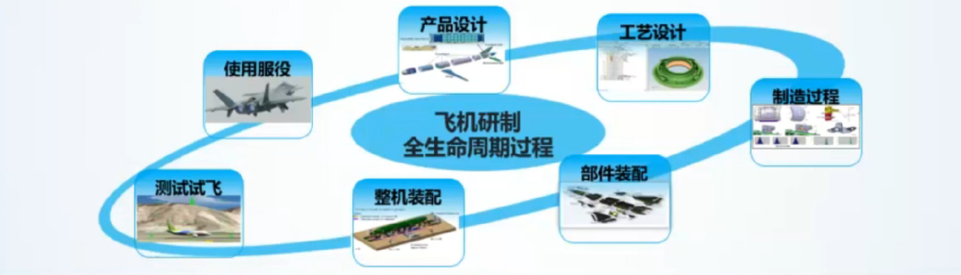
航空产品开发过程
协同管理
支撑平台
协同关系管理
过程集成
组织、协同团队、供应链、客户关系…
过程分析
协作
过程集成方案设计
过程建模、仿真
过程控制
过程优化
支持
支持
CAX
PLM
ERP
MES
ALIS
支撑平台

Slide 13
航空产品开发中工业软件的应用
功能基线
设计基线
生产基线
方案论证
设计定型
小批生产
批生产
飞机研制生命周期
阶段任务
工业软件
需求分析 方案论证 |  | 初步设计、详细设计与试制试飞 |  | 工艺工装定型 | 工艺工装定型
制定要求和规范 确定基本参数 确定主进度计划 初步设计方案 工业设计 |  | 总体设计 外形设计 详细布置图 工程分析 | 零部件设计 动静强度实验 详细工程分析 工艺工装设计 数据化预装配 试制与试飞 | 制造流程设计 装配流程设计 工艺文件设计 工艺工装定型 工作包生成 | 生产进度控制 合同管理 库存管理 供应链管理 工艺优化 工装试制
CAD |  |  |  | ERP/SCM
CRM | CAE、CAPP、EDA、CFD |  |  | CAPP、CAD | CRM
 | CAM
PLM、PDM

Slide 14
研发设计类：PLM
PLM(product lifecycle management)产品生命周期管理
PLM由多种信息化元素构成
PLM主要提供商包括：PTC、达索系统、西门子、Autodesk、Oracle
市场
开发
产品
规划
产品
规划
产品
设计
产品
设计
工艺
规划
生产
计划
销售
服务
生命周期协作管理 |  | 设计开发协作 |  | 项目协作 质量协作 客户协作 |  |  |  |  |  |  |  |  |  |  |  |  |  | 供应商协作
生命周期资产管理 |  | 过程资产管理 |  |  |  |  | 研发物料管理 |  |  |  |  |  | 技术资产管理
研发过程管理 |  | 需求管理 |  |  | 评审管理 |  |  |  |  |  | 测试管理 |  |  |  |  |  |  | 配置管理
计划和项目管理 |  | 项目管理 | 多项目管理 |  |  |  |  |  | 产品组合分析 |  |  |  |  |  |  | 战略计划管理
产品数据管理 |  | 文档管理 | 产品结构管理/产品配置 |  |  |  |  |  |  |  | 变更管理 |  |  |  | CAD集成

Slide 15
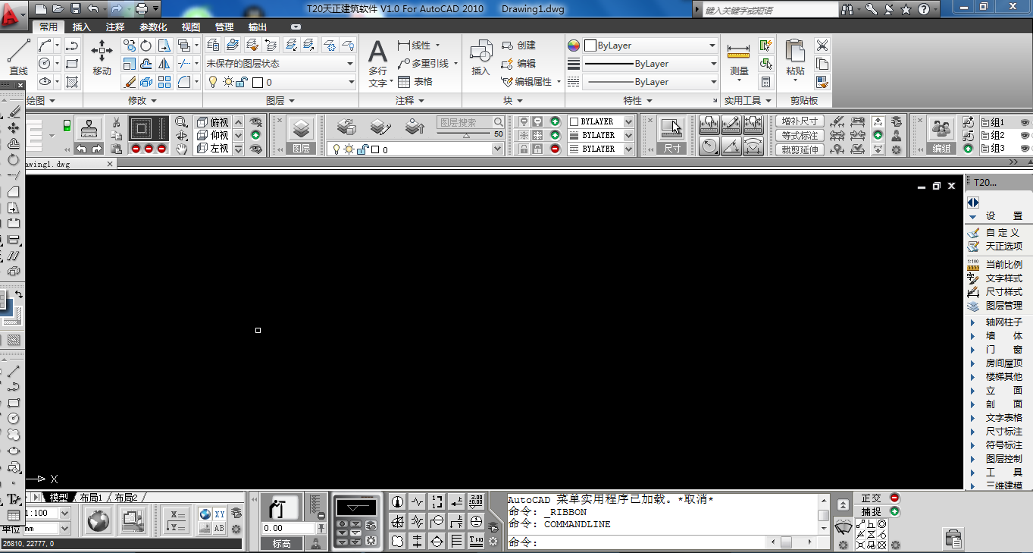
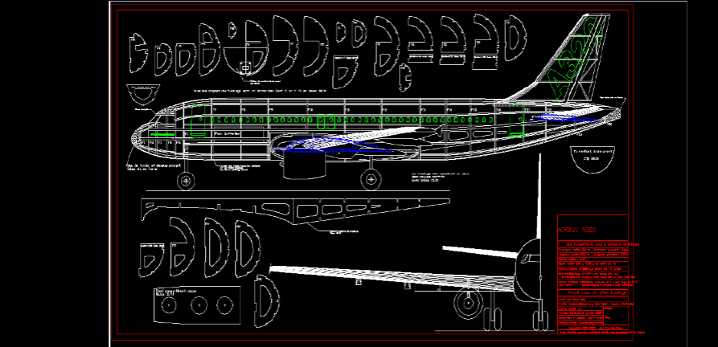
研发设计类：CAD
CAD (Computer-aided design) 计算机辅助设计 ，是指利用计算机及其图形设备帮助设计人员进行设计工作，它使用自动化的流程替代手动制图。
工程研制阶段，飞机气动布局和总体布置已确定，开始设计结构。

Slide 16
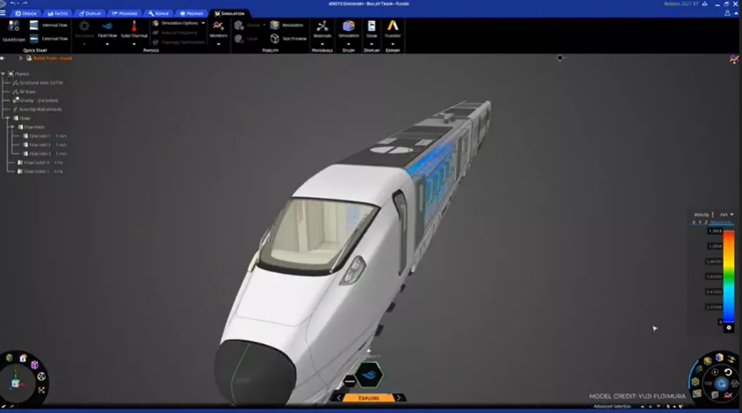
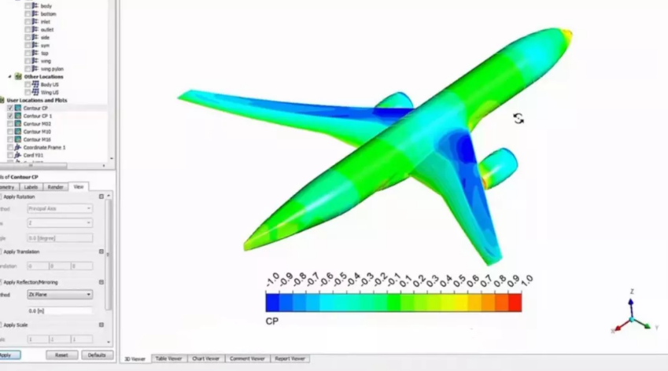
研发设计类：CAE
CAE（Computer Aided Engineering）是用于做有限元分析的计算机辅助工程软件。
在飞机概念设计阶段，要求CAE软件能提供有一定准度而快捷方便计算各种飞机构型，在巡航飞行状态的能力。在初步设计阶段，要求CAE软件能具有提供所选飞机构型的适中准度的仿真能力，具有能进行性能确认和优化的能力，并能自动生成变化的构型和自动生成数据库的能力。在详细设计阶段要求进一步解决飞机设计中存在的复杂的设计问题。

Slide 17
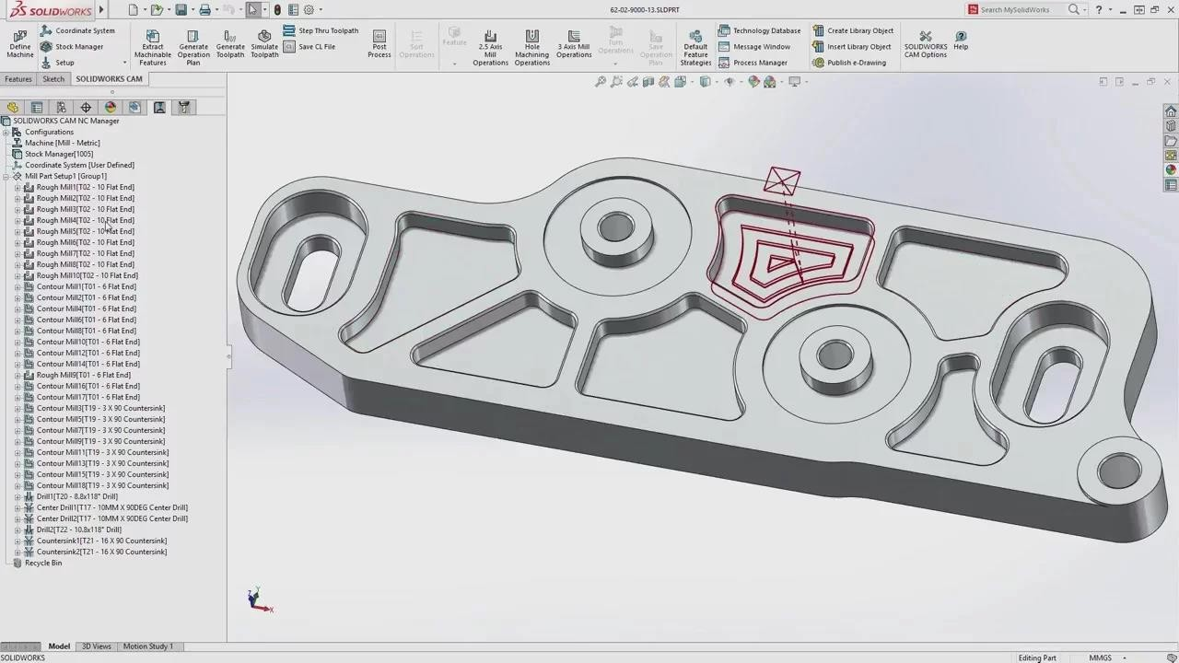
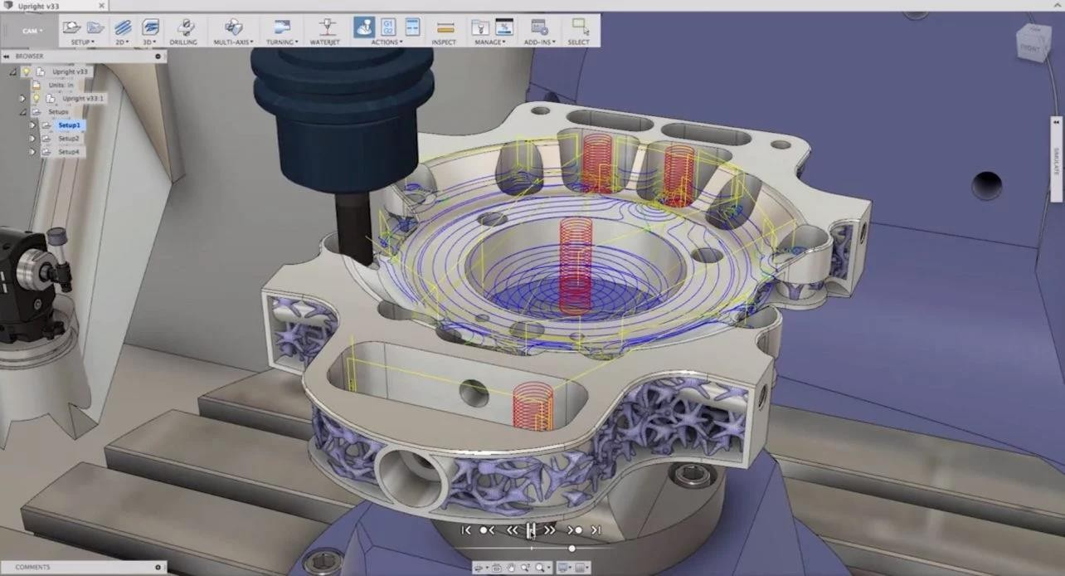
研发设计类：CAM
CAM（Computer Aided Manufacturing）是计算机辅助制造软件，CAM的核心是计算机数值控制（数控），它输入信息是零件的工艺路线和工序内容，输出信息是刀具加工时的运动轨迹(刀位文件)和数控程序。
数控除了在机床应用以外，还广泛地用于其它各种设备的控制，成为各个相应行业CAM的基础。
达索系统SolidWorks
Autodesk Fusion360

Slide 18
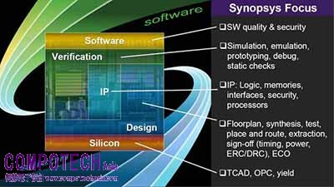

研发设计类：EDA
EDA（Electronic design automation）是用于电子设计自动化的软件，是指利用计算机辅助设计（CAD）软件，来完成超大规模集成电路（VLSI）芯片的功能设计、综合、验证、物理设计（包括布局、布线、版图、设计规则检查等）等流程的设计方式。
EDA被誉为“芯片之母”，是电子设计的基石产业。可以说“谁掌握了EDA，谁就有了芯片领域的主导权。从整个产业链来看，EDA是芯片制造的最上游产业，是衔接集成电路设计、制造和封测的关键纽带，对行业生产效率、产品技术水平有重要影响。
Synopsys软件
华大九天软件

Slide 19
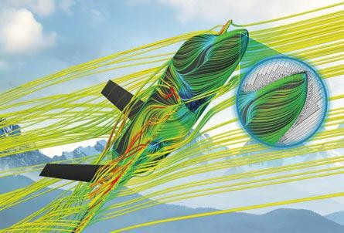
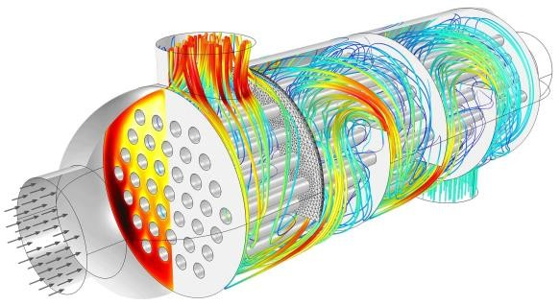
研发设计类：CFD
CFD软件(Computational Fluid Dynamics)即计算流体动力学，是近代流体力学、数值数学和计算机科学结合的产物，是一门具有强大生命力的交叉科学。
飞机研制的方案设计阶段，核心是飞机的气动布局和总体布置。以前的试错法就是根据战术技术指标，算出飞行剖面，依据剖面画出外形草图，加工出缩比模型，然后在风洞中吹风，来确定气动外形。现在的方法是首先根据气动力数学方法计算结果，用软件在计算机上构建一个虚拟的飞机气动外形，然后做计算流体力学(CFD)计算，反复优选拿出最好的几种方案，加工成缩比模型再吹风。

Slide 20
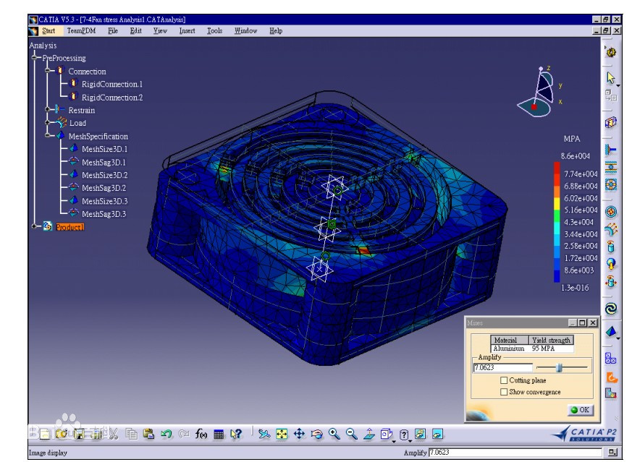

航空工业软件
设计工具
软件类别 | 涉及到关键技术 | 软件名称 | 主要性能指标
全三维关联设计系统 | 数字化设计技术 | CATIAV5 | 飞机结构和系统的三维设计、样机设计与检查
复合材料设计分析工具 | 复合材料设计分析技术 | SYSDLY | 复合材料设计分析
系统电路图、接线图、线束图设计工具 | 电气一体化设计技术 | CHS | 绘制各系统电路图、接线图、线束图
工程应用类系统
软件类别 | 涉及到关键技术 | 软件名称 | 主要性能指标
系统工程平台 | 基于模型的系统工程技术 | 3DE | 需求、功能、逻辑和物理数据管理
需求分析工具 | 需求分析技术 | Rhapsody | 需求分析、结构化建模
虚拟现实应用工具 | 虚拟现实技术 | 五通道CAVE系统用用软件及虚拟外设 | 虚拟现实场景设计分析
需求管理工具 | 产品需求管理技术 | DOORS | 产品需求管理

Slide 21
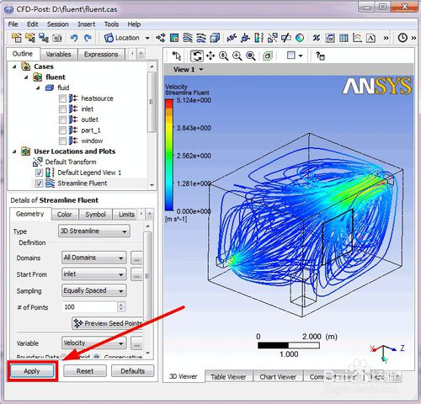

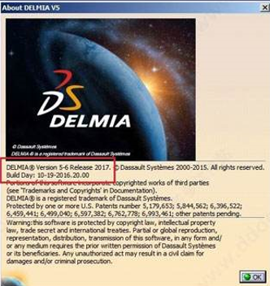
航空工业软件
分析仿真工具
软件类别 | 涉及到关键技术 | 软件名称 | 主要性能指标
空气动力学仿真软件 | 用于空气动力学数值模拟计算技术 | FLUENT | 空气动力学进行气动仿真计算
可靠性分析软件 | 系统安全性和可靠性评估的分析工具 | ISOGRAPH | 可靠性预计、可靠性分配、可靠性框图、故障模式影响及危害度分析、故障树分析、事件树分析、RCM和可用性分析
拓扑优化设计软件 | 结构专业的结构方案设计，确定传力路线，结构参数选择等 | Hyperworks | 结构专业的结构方案设计，确定传力路线，结构参数选择等
产品优化设计工具 | 结构尺寸优化设计技术 | HYPERSIZER | 基于结构尺寸的优化设计
多学科优化设计工具 | 多学科参数优化设计技术 | Isight | 多学科参数优化设计
结构综合分析系统软件 | 部件级结构有限元分析。在结构设计过程中进行结构分析及优化计算 | LMS VIRTUAL LAB | 部件级结构有限元分析。
建模仿真计算软件 | 用于建模仿真及工程计算 | MATLAB | 用于建模仿真及工程计算。
振动分析软件 | 支撑系统管路振动评估 | AMESim | 支撑系统管路振动评估
制造工艺仿真和场景分析工具 | 制造工艺仿真和场景分析技术 | DELMIA | 制造工艺仿真、场景分析

Slide 22




航空工业软件
管理类软件
软件类别 | 涉及到关键技术 | 软件名称 | 主要性能指标
产品数据管理系统 | 产品数据管理技术 | ENOVIA | 产品数据开发管理
产品协同研制系统 | 产品数据管理技术 | Windchill | 产品全生命周期管理系统
适航管理系统 | 适航管理技术 | Intigrity | 适航数据管理
试验数据管理系统 | 试验数据管理技术 | Newtera | 试验数据和过程管理
流程管理软件 | 业务流程管理 | ARIS | 业务流程管理
企业门户系统 | 系统集成 | WebSphere Portal | 系统集成
企业信息系统安全管理 | 访问控制 | WebSeal | 访问控制
基础类软件
软件类别 | 涉及到关键技术 | 软件名称 | 主要性能指标
数据库管理系统 | 数据库管理技术 | DB2 | 型号产品的数据库管理
数据库管理系统 | 数据库管理技术 | Oracle | 型号产品的数据库管理
软件开发工具 | 软件开发技术 | VC++开发工具 | 软件开发
应用软件开发环境 | 软件开发技术 | VISUAL STUDIO | 提供型号应用的软件开发环境

Slide 23



航空产品工业软件研制现状
并行使用
应用国产为主
应用国外为主
业务系统
专用工具
生产管理系统
集成研发系统
自主
生产管理系统
客户服务系统
项目管理系统
协同设计系统
工艺规划系统
综合管理系统
国外
工艺规划系统
结构强度分析
结构强度分析
工艺规划与仿真
专业分析工具
专业设计工具
专业设计工具
工装设计与制造
生产线设计与仿真
CFD
产品设计与仿真
产品定义
IETM工具
CFD

Slide 24
3 工业软件研制问题分析

Slide 25
工业软件分析（1）
行业繁杂
专业种类繁多
产品复杂程度跨度大
流程行业、离散行业：
39个工业大类、191个中类、525个小类
工业软件需要机械、电子、光学、声学、电磁学、流体、热处理等众多专业的知识和经验
服装、玩具等简单产品
航空、高铁等复杂产品
（空客380有600多万个零件）
生产过程复杂
厂家协作困难
实时性、可靠性要求高
环节：研发、生产、营销、运维、供应链管理
设备：生产、实施、测量、测试、仪器仪表
波音747由6个国家16500 家大中小企业协作生产
数据可靠性的差错可能带来成本、安全性的巨大牺牲

Slide 26
工业软件分析（2）
产品线分散
行业异质性强
部署形式多样
工业软件蕴含工业生产的业务流程和工艺，因此可以说工业生产的工艺有多复杂，工业软件就可以有多复杂。
由于不同下游在生产制造环节往往具有不同的工艺要求，所以工业软件的通用性较低，需要根据行业需求进行二次开发或配置。
生产控制类工业软件需要与设备和自动化系统进行集成，嵌入式软件内嵌于设备，运营管理类软件部署方式与传统软件类似。多样的部署形式衍生出专业化服务需求。

Slide 27
工业软件分析（3）
工业化先进程度决定了工业软件的先进程度，有多么复杂的工艺流程，就有多么复杂的工业软件。工业软件的范围越来越广、综合化程度越来越高，规模也越来越大。
例如：
航空软件中的机载航电系统

Slide 28
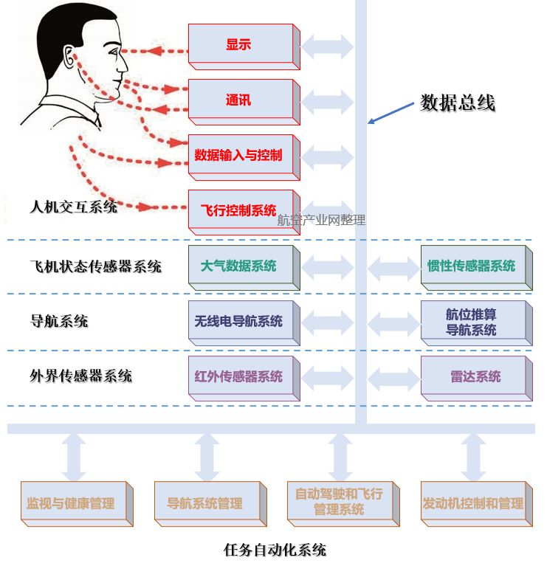
工业软件分析（3）
航空软件中的机载航电系统
人机交互系统
飞机状态传感器系统
导航系统
外界传感器系统
任务自动化系统
其他系统

Slide 29
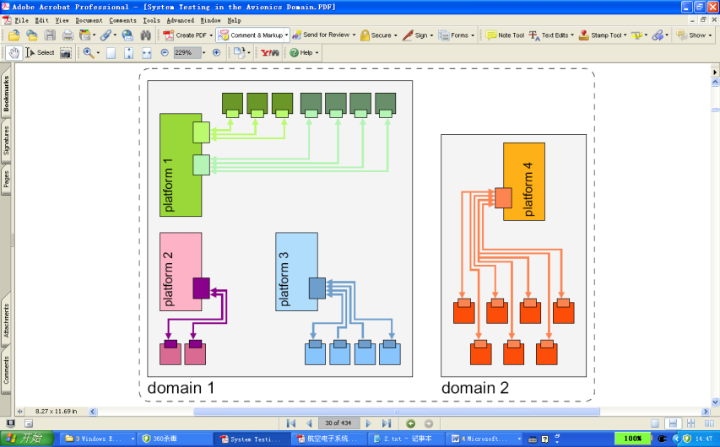
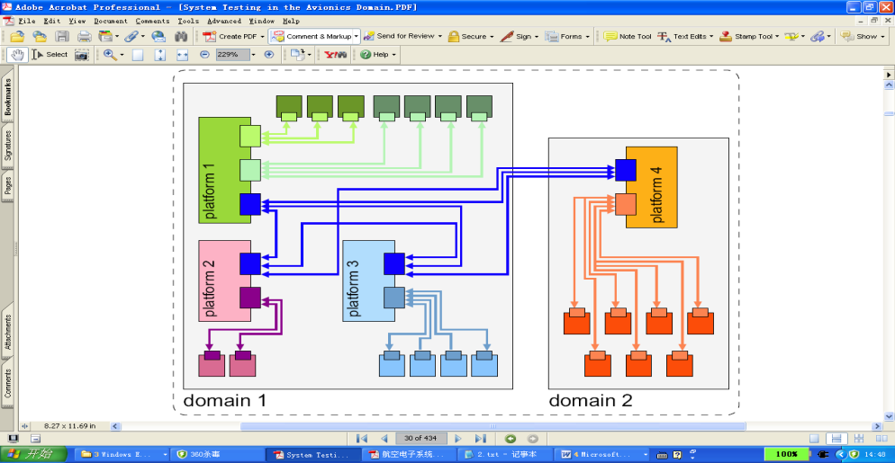
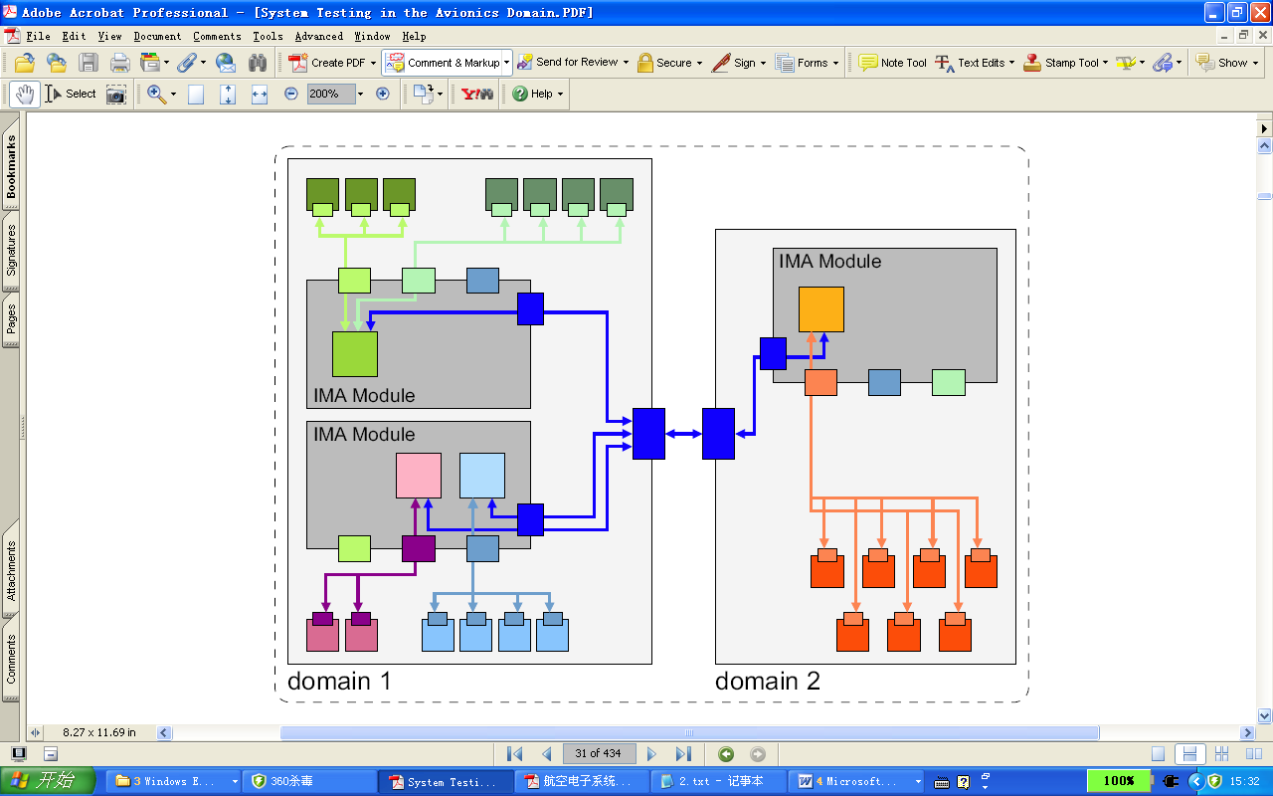
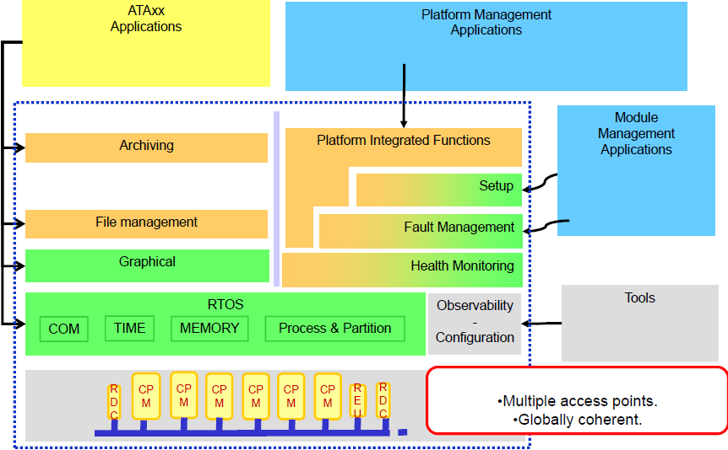

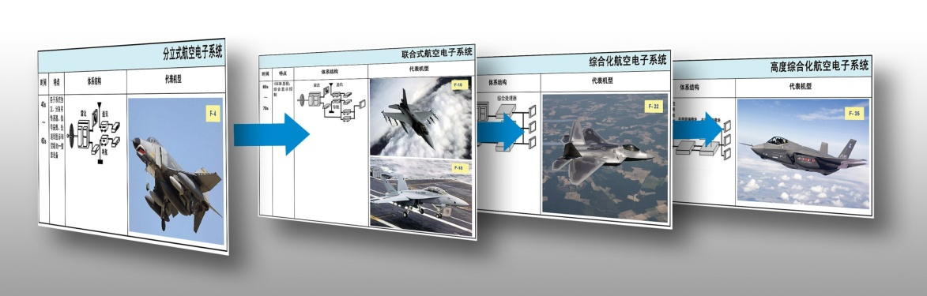
工业软件分析：航空软件中的机载航电系统
Independent avionics architectures
Federated avionics architectures
Integrated avionics architectures
Distributed Integrated avionics architectures
F-4
F-16
F-22
F-35

Slide 30
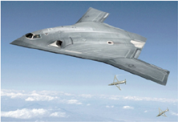


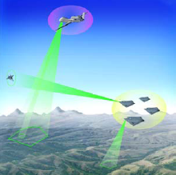
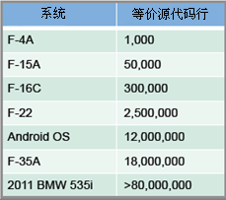
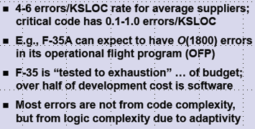
工业软件分析：航空软件中的机载航电系统
随着航空电子系统由分立式、联合式、IAA向DIAA发展，软件逐步占主导地位，80%机载功能由软件实现。。
智能化、综合化、软件自适应技术等使软件研制过程、技术更加复杂。
软件规模、复杂度、重要性呈指数级增长， “软件的缺陷和错误成为影响系统安全的最主要因素之一”。
软件失效引起的系统故障比重越来越大。软件与硬件故障比超过3:1。

Slide 31
工业软件分析：制约我国工业软件发展的五大因素
基础薄弱
产业规模和质量有待提升
重硬轻软的现象明显
软件产业价值链失衡
人才短缺
专业人才培养断档
校企联合不够紧密
其他行业的虹吸效应
应用困难
尚未形成产用结合的生态体系
对业务流程的理解不够深入
难以应对外资企业的竞争
创新不足
创新产业政策缺位
知识产权保护力度不够
对工业软件创新的金融支持不足
技术扼制
“瓦森纳协定”对中国的禁售
一旦本土技术突破，解除禁售抢占市场
供应链断供威胁
2 6 94 2 8 6 5/ 4 7 05 4/ 2 0 2 0 0 6 18 1 0: 1 0

Slide 32
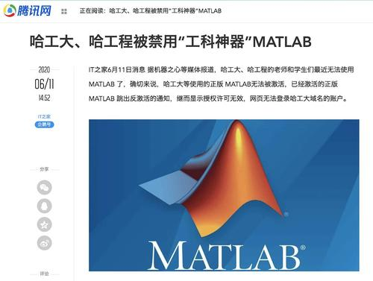
工业软件分析：美国对高科技产业的技术封锁加剧
2019年8月19日，美国商务部第二次发出为期90天的“临时通用许可”
2019年11月18日，美国商务部第三次发出为期90天的“临时通用许可 ”
2020年3月10日，美国商务部第五次发出“临时许可证”，有效期至5月15日
2019年5月20日，美国商务部发出为期90天“临时通用许可”
2019年10月13日，谷歌恢复了对华为的GMS服务
2020年2月13日，美国商务部第四次发出为期45天的“临时通用许可”，有效期至4月1日
2020年5月15日，美国商务部宣布将临时许可再延长90天，2020年8月14日，并表明这是最后一次延期
美国技术封锁华为公司
（孟晚舟事件）、

Slide 33

工业软件分析：工业领域软件工程的重大问题
2011年，由美国国防部等26个单位对军用软件研制进行调查，联合发布的《美国国防部与国防工业领域软件工程的重大问题报告》中，提出影响美军软件研制的七个主要问题，包括：
第一、需求分析和需求管理问题；
第二、软件工程和系统工程的融合问题；
第三、软件全寿命周期管理问题；
第四、软件研制人员资源和技能问题；
第五、对复杂系统的软件验证问题；
第六、复杂系统中软件的正确性、
可预测性、安全性和可靠性问题；
第七、商用货架产品的使用问题。

Slide 34
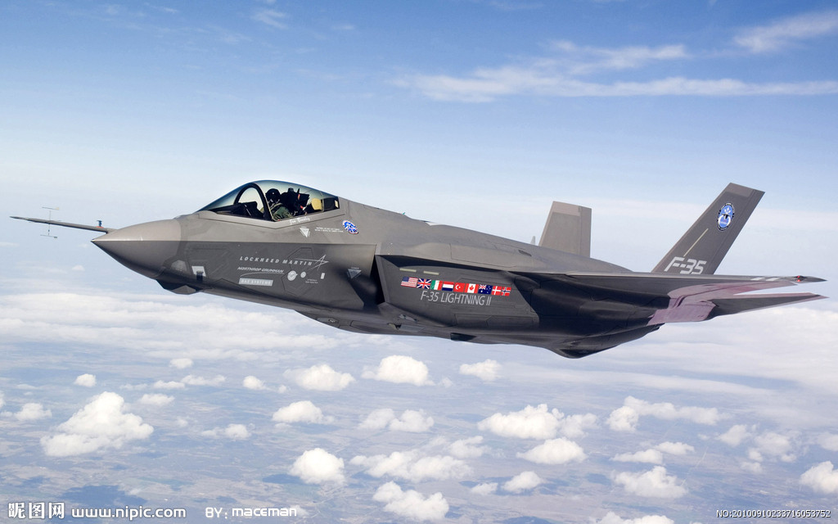
存在问题分析
2014年1月，美国国防部作战试验与评估局公开发布了美军重大武器采办项目年度报告，指出F-35研制当前最大的问题是软件。2014年3月，美国政府问责署向国会提交的评估报告对F-35项目持续不断的软件问题实施问责。这些报告中总结了F-35软件研制存在的主要问题：第一、软件开发进度拖延，开发效率较低；第二、软件质量不高，代码缺陷众多；第三、供应商对软件集成未达成一致，导致F-35难以进行集成测试。
这些问题归根结底源自软件工程能力不足和项目管理能力不足。“软件危机”无法根治，“大规模、高度综合”带来新的挑战。
美军的问题在我国目前的航空软件研制中也大量存在。

Slide 35
“大规模（复杂）”带来的问题
开发效率问题。对关键、重要软件，目前的开发效率为228行/人月。对规模为1000万行的机载软件，如果考虑型号研制的阶段迭代（方案、初样、试样、定型等）、复用及软件测试等因素，软件开发工作量约为11000人年，相当于5500人两年工作量。
成本问题问题。对1000万行源码，仅仅软件测试一项，按照目前软件定型测评30元/行的价格就需投入3亿元人民币，如果将开发费用合计在内，单软件研制一项费用就超过6亿人民币。
软件质量问题。航空软件千行代码缺陷率平均在6‰左右，这意味着对1000万行源码，将存在6万个软件缺陷，这些缺陷最终往往在系统联试、试飞或实际作战中暴露，造成安全隐患、经济损失或影响作战效能。

Slide 36
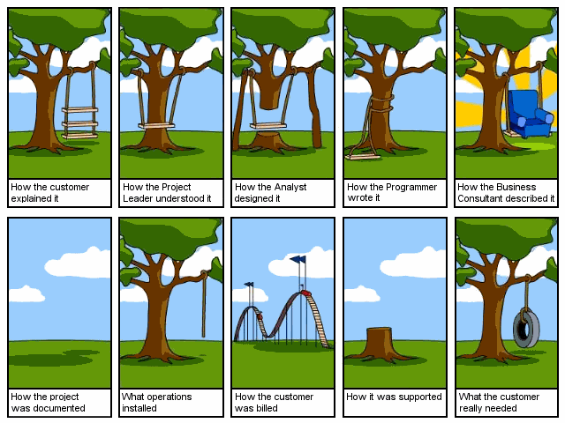
“综合化”带来的问题
需求的复杂度和成熟度问题。综合化使需求不充分、成熟度不高成为一种客观现象。软件实现综合化后，系统复杂程度大大提高，典型的表现是需求数量激增，需求之间的控制耦合、数据耦合关系复杂。这种情况导致研制单位在论证和方案阶段无法一次性完全明确软件研制需求，只能通过反复迭代提高需求成熟度，拖延研制进度。
需求传递的脆弱性问题和需求管理问题。按照30行代码对应一条需求计算，对1000万行源码，将产生近33万条需求。33万条需求做到完整、清晰、一致、可验证，要保证每一条需求都能正确的传递至设计人员和编码人员谈何容易，33万条需求按照每页5条需求计算将产生近7万页需求文档，要管理如此规模的需求具有巨大的难度。

Slide 37
软件项目管理问题
70%的软件项目失败是由于管理不善引起的，而并不是因为技术实力不够；
管理是影响软件研发项目全局的因素，而技术因素只影响局部；
仅有10%的项目能够在预定的费用和进度下交付。
我拜访了很多商业公司，我也观察了很多数据处理的管理者，我常常恐惧地看到这些管理者徒劳的与噩梦般的项目斗争着，在根本不可能的最后期限下苦苦挣扎，或是在交付了使其用户极为不满的系统之后，又继续花费大量的时间去维护系统！
-- 《Symptom of Project Management》,Meiler Jones

Slide 38


软件项目管理问题（续）
软件项目管理 - 软件开发中的焦油坑
“史前史中，没有别的场景比巨兽在焦油坑中垂死挣扎的场面更令人震撼。上帝见证着恐龙、剑齿虎在焦油中的挣扎。它们挣扎的越是猛烈，焦油越是缠的越紧，没有任何猛兽足够强壮或具有足够的技巧，能够挣脱束缚，它们最后都沉到了坑底。”
《人月神话》——Brooks
既然没有完美的解决方案，
那么应该如何管理软件项目？

Slide 39
4、解决方案与思路

Slide 40
问题总结与解决方案
问题的实质
大规模、高安全复杂系统的设计问题
系统的确定性和系统的复杂性的对立统一问题
航空工业软件面临的挑战
“如何用二代机的技术、三代机、四代机的管理，完成五代机及以上机型大规模复杂系统软件的研制”
挑战
大规模：开发效率、成本、质量
综合化：需求的复杂度、成熟度、传递的脆弱性、综合验证
软件可信：如何保障软件的可信
项目管理：复杂系统项目的软件管理
解决方案
解决软件工程能力问题：基于模型的软件开发方法、软件全生命周期需求管理、基于完整工具链的软件生产线
解决管理能力问题：软件能力成熟度模型

Slide 41
问题解决方案之软件工程能力
软件工程能力是指软件研制单位具有的使用工程化方法构建和维护高质量软件的能力，对航空软件而言，其内涵指软件研制单位掌握软件开发所必备的开发技术、管理技术，拥有完善的工作流程及辅助工具，具备以高效率、低成本方式开发大规模、高质量型号软件的能力。

Slide 42
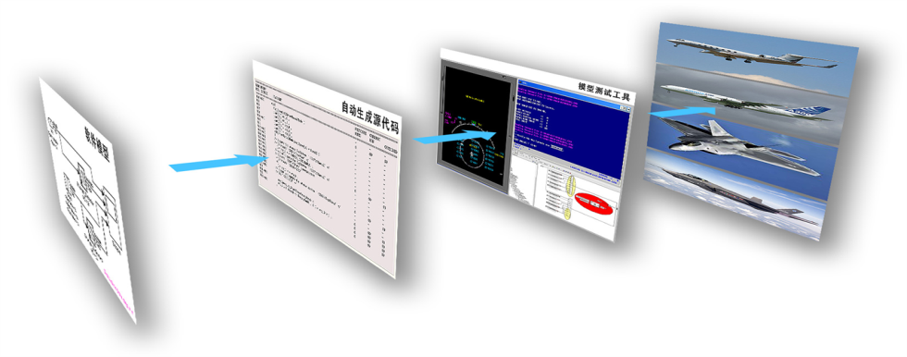
解决方案及思路-模型开发
图形化需求，消除需求二意性，解决需求传递的脆弱性问题
通过早期仿真解决需求问题，缩短开发周期，减少软件的缺陷和错误
通过自动代码生成，解决编码问题，提高开发效率

Slide 43
解决方案及思路-全生命周期需求管理
软件需求管理不再是需求阶段的工作，而是遍布于软件开发的全生命周期过程中
软件需求开发采用基于产品线的需求分析技术

Slide 44
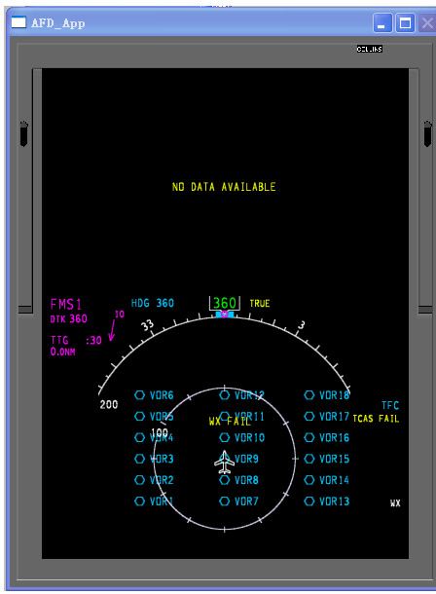
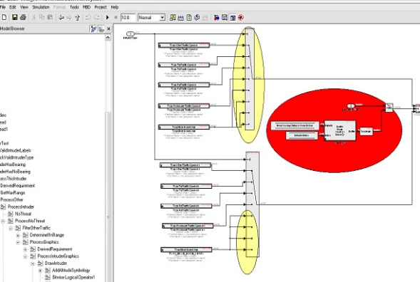
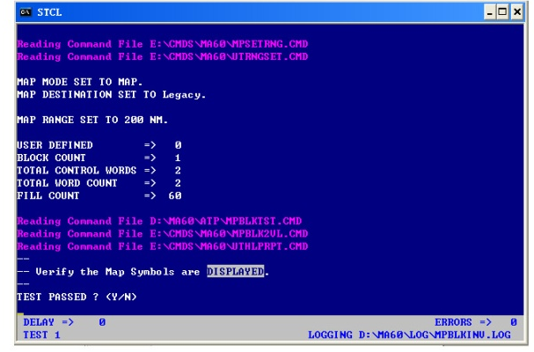
解决方案及思路-早期仿真与综合验证
模型开发
在软件需求阶段即开展软件的仿真验证活动，尽早发现需求问题
在后期实施严格的综合验证，解决软件综合化带来的问题

Slide 45
解决方案及思路–产品线及工具链
在软件研制过程中实施产品线复用技术
将工程工具集成成为工程工具链，提高工具使用效率

Slide 46
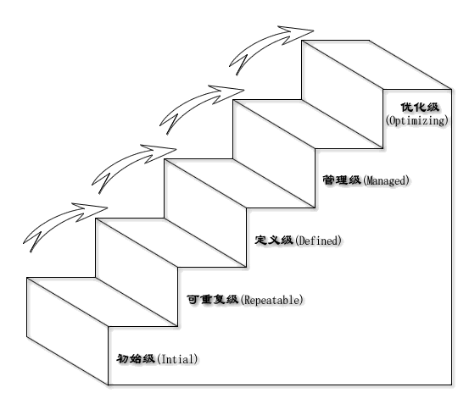
解决方案及思路-软件能力成熟度模型
CMMI是用于产品开发和服务的过程改进模型，包含覆盖从概念定义、产品交付至维护阶段的产品全生命周期的开发和维护活动的最佳实践。
最佳实践(Best Practice)，是一个管理学概念，认为在特定的约束条件下，存在某种技术、方法、过程、活动或机制可以使生产或管理实践的结果达到最优，并减少出错的可能性。

Slide 47
解决方案及思路-软件能力成熟度模型
军用软件能力成熟度模型-GJB5000A及GJB5000B
源自于能力成熟度模型(Capability Maturity Model，CMM)及能力成熟度模型集成（Capability Maturity Model Integration，CMMI）。CMM/CMMI由美国卡内基梅隆大学软件工程研究所（SEI）开发。
规定了军用软件研制能力成熟度模型，规定了软件研制和维护活动中的主要软件管理过程和工程过程的实践。
适用于对组织的软件研制能力进行评价，也适用于组织本身对软件过程进行评估和改进
…… 2021:军用软件能力成熟度模型

Slide 48
结束语
以上内容主要结合个人在航空软件研制的工程实践和总结。我国（航空）工业软件研制目前正处于快速发展转型时期，面临体系、流程、工具、人员等诸多方面的问题。希望有志于致力于该领域研究的同学加盟其中，共同为我国复杂领域超大规模工业软件发展，解决“卡脖子”问题作出贡献！

